Slide 1



民族精神
中小学德育爱国课件

Slide 2


https://www.ypppt.com/
目
Contents
录
01
民族精神的科学内涵
02
民族精神的时代价值
03
民族精神的主要途径

Slide 3

第
壹
章
节
民族精神的科学内涵

Slide 4

前言
民族精神是一个民族赖以生存和发展的精神支撑。一个民族，没有振奋的精神和高尚的品格，不可能自立于世界民族之林
面对世界范围各种思想文化的相互激荡，必须把弘扬和培育民族精神作为文化建设极为重要的任务，纳入国民教育全过程，纳入精神文明建设全过程，使全体人民始终保持昂扬向上的精神状态
文化自信，是更基础、更广泛、更深厚的自信。中华民族有着独特的精神标识，那就是在5000多年文明发展中孕育的中华优秀传统文化，在党和人民伟大斗争中孕育革命文化和社会主义先进文化

Slide 5

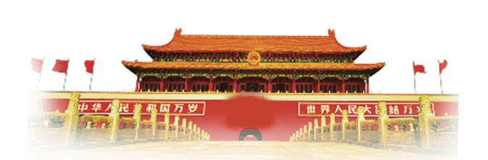
民族精神的科学内涵
民族精神是以爱国主义为核心的团结统一、爱好和平、勤劳勇敢、自强不息的伟大精神

Slide 6

爱国主义
是指一个国家的人民在千百年来的社会实践中形成的一种对自己的祖国极其忠诚和热爱的深厚情感
它是民族凝聚的强大精神力量，是动员和鼓舞人们为自己祖国的生存发展前赴后继、奋斗不息的一面旗帜

Slide 7

团结统一
团结统一是指一个民族为了实现共同的理想和目标，凝聚全民族的意志、智慧和力量，同心同德、维护统一、顾全大局的互助合作精神

Slide 8
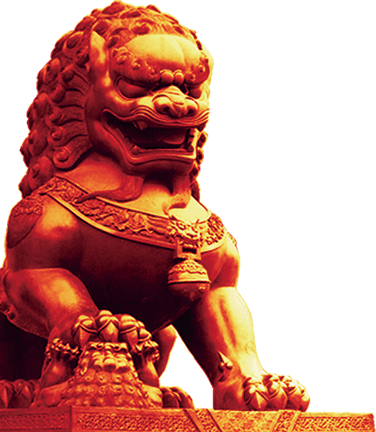
爱好和平
爱好和平是指一个民族在同其他民族的交往中，平等相待，友好相处，求同存异，团结合作，为了维护世界和平、促进共同发展而努力奉献的精神

Slide 9
勤劳勇敢
勤劳勇敢是指一个民族在改造客观世界的实践中表现出来的不惧艰难的精神
自强不息
自强不息是指一个民族所具有的独立自主、奋发向上、不断进取的精神

Slide 10


在民族精神这个统一体中，爱国主义居于核心地位，它渗透在中华民族精神的一切领域
民族精神
团结统一是爱国主义精神体现在处理国家内部各兄弟民族之间、各民族成员之间关系上的要求
爱好和平是爱国主义精神体现在处理本民族与世界其他各民族之间关系的要求
勤劳勇敢、自强不息是实践爱国主义精神的必要前提
Notes:
https://www.ypppt.com/

Slide 11
第
贰
章
节
民族精神的时代价值

Slide 12
01
时代价值
是增强综合国力、国际竞争力的需要
02
时代价值
是提高国民素质、以德治国的需要
03
时代价值
是全面建设小康社会的需要
04
时代价值
是应对西方敌对势力的需要
05
时代价值
是进一步加强党的建设的必然要求

Slide 13
是增强综合国力、国际竞争力的需要
壹
任何一个民族，如果没有昂扬奋进的民族精神，没有坚韧不拔的民族品格，没有万众一心的民族志向，就不可能在世界民族之林中拥有自己的地位和影响
贰
文化的力量已成为衡量一个国家综合国力强弱的重要尺度
叁
21世纪的主要社会冲突将是文明的冲突，特别是西方文明与非西方文明之间的冲突

Slide 14

是提高国民素质、以德治国的需要
在建立新的经济与社会运 行秩序的社会转型之际，人们的社会价值取向也出现了新的迷茫和失衡，逐渐形成了多元的价值观念。重实惠、轻理想就是社会转型期人们心态的一种反映
国民素质
以德治国

Slide 15
是全面建设小康社会的需要
在全面建设小康社会的征途中，我们只有高度重视中华民族精神的重要作用，才能把社会方方面面的力量积聚起来，万众一心、坚韧不拔地为中华民族的伟大复兴而奋斗，才能使全体人民始终保持昂扬向上的精神状态，艰苦奋斗、勇于攀登，克服各种难以想象的艰难险阻，才能使人们的主观能动性和创造性得以充分发挥，顽强拼搏、锐意创新，为社会主义现代化建设提供强大的精神动力和思想保证

Slide 16
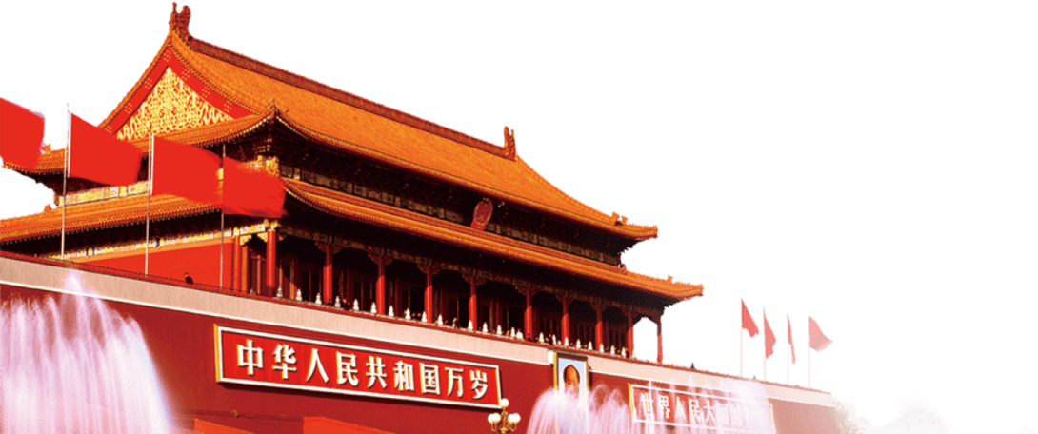
是应对西方敌对势力的需要
必须发扬爱国主义精神，提高民族自尊心和民族自信心否则我们就不可能建设社会主义，就会被种种资本主义势力所侵蚀腐化

Slide 17

是进一步加强党的建设的必然要求
民族精神在中国共产党人身上集中体现为艰苦奋斗的精神
党的建设是党的工作的属概念，又是党务工作的种概念，它是指党为保持自己的性质而从事的一系列自我完善的活动
党的建设关系重大、牵动全局。党和人民事业发展到什么阶段，党的建设就要推进到什么阶段。这是加强党的建设必须把握的基本规律

Slide 18
第
叁
章
节
民族精神的主要途径

Slide 19
与时俱进
弘扬中华民族传统精神
加强建设
提高公民道德水平
开拓创新
强化教育对民族精神的培育功能
面向大众
积极发展文化事业和文化产业
丰富发展
不断汲取其他民族精神的精华

Slide 20
与时俱进，弘扬中华民族传统精神
1988年1月诺贝尔奖巴黎集会，宣言的第一句话就是：“如果人类要在21世纪生存下去，必须回首2500年去吸取孔子的智慧
加强建设，提高公民道德水平
道德品质是民族精神的重要内容，道德水平是社会文明程度的重要标志，高尚道德是凝聚和激励全国各族人民的重要力量。培育民族精神，离不开道德建设
开拓创新，强化教育
国家意识在国家受到威胁时才能考验出来。在国家处于逆境、陷入危机时，那些有条件远走高飞但却坚定留下来与其同胞共沉浮、共生死的人，才是真正的新加坡人

Slide 21
面向大众，积极发展文化事业和文化产业
国家支持和保障文化公益事业，并鼓励他们增强自身发展活力
发展文化产业是市场经济条件下繁荣社会主义文化、满足人民群众精神文化需求的重要途径
发展各类文化事业和文化产业都要贯彻发展先进文化的要求，始终把社会效益放在首位

Slide 22
更多精品PPT资源尽在—优品PPT！
www.ypppt.com
PPT模板下载：www.ypppt.com/moban/ 节日PPT模板：www.ypppt.com/jieri/
PPT背景图片：www.ypppt.com/beijing/ PPT图表下载：www.ypppt.com/tubiao/
PPT素材下载： www.ypppt.com/sucai/ PPT教程下载：www.ypppt.com/jiaocheng/
字体下载：www.ypppt.com/ziti/ 绘本故事PPT：www.ypppt.com/gushi/
PPT课件：www.ypppt.com/kejian/
Notes:
模板来自于 优品PPT https://www.ypppt.com/

